Slide 1
НЕДЕЛЯ ОТКРЫТЫХ ВСТРЕЧ «МЫ ВМЕСТЕ: ПАРТНЁРСКИЕ И МЕТОДИЧЕСКИЕ КОНТАКТЫ РАЗВИВАЮТСЯ»
МБОУ
Унъюганская СОШ №1
«Педагогические находки и инновации».
Презентация опыта использования современных
педагогических технологий, методических решений
в практике образовательного процесса
МБОУ «Унъюганская СОШ №1»
2023 год

Slide 2
НЕДЕЛЯ ОТКРЫТЫХ ВСТРЕЧ «МЫ ВМЕСТЕ: ПАРТНЁРСКИЕ И МЕТОДИЧЕСКИЕ КОНТАКТЫ РАЗВИВАЮТСЯ»
МБОУ
Унъюганская СОШ №1
«РЕАЛИЗАЦИЯ ФГОС ТРЕТЬЕГО ПОКОЛЕНИЯ
ЧЕРЕЗ ПРОЕКТНУЮ И ИССЛЕДОВАТЕЛЬСКУЮ ДЕЯТЕЛЬНОСТЬ»
(на примере предмета «География»)
Докладчик:
Шорохова Любовь Анатольевна,
методист,
МБОУ «Унъюганская СОШ №1»

Slide 3
Единственный путь, ведущий к знаниям - это деятельность...
Бернард Шоу
В условиях перехода на ФГОС третьего поколения перед педагогами ставятся задачи формирования знаний в соответствии с новыми стандартами, формирование универсальных действий, обеспечивающих все учебные предметы, формирование компетенций, позволяющих обучающимся действовать в новой обстановке на качественно высоком уровне. Реализации данных задач способствует системно-деятельностный подход в обучении, который заложен в новые стандарты.
Основная идея его состоит в том, что новые знания обучающиеся «открывают» сами в процессе самостоятельной проектно- исследовательской деятельности.
Программы всех общеобразовательных предметов ориентированы на данный вид деятельности. Таким образом, проектная деятельность обучающихся становится все более актуальной в современной педагогике.

Slide 4
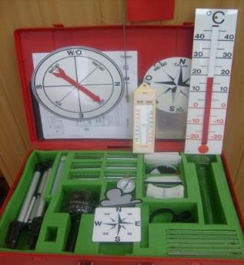
Метеорологические наблюдения
лаборатория Cornelsen

Slide 5
Метеорологические наблюдения за период
с 17.03.2023 по 21.03.2023 в п.Унъюган
Электронный дневник наблюдения за погодой
Дата недели | Температура |  |  | Осадки |  | Ветер |  | Облачность
 | max t | min t | средняя t | кол-во осадков (мм) | вид осадков | сила ветра (м/сек) | направ-ление ветра
17.03
18.03
19.03
20.03
21.03
Средние показатели за неделю | Самая высокая t | Самая низкая t | Средняя t | Среднее кол-во осадков (мм) | Преобла-дающий вид осадков | Средняя сила ветра |  | Преобла-дание пасмурной погоды
Дата недели | Температура |  |  | Осадки |  | Ветер |  | Облачность
 | max t | min t | средняя t | кол-во осадков (мм) | вид осадков | сила ветра (м/сек) | направ-ление ветра
17.03 | 6,5 | 0,6 | 4,7 | 0 | * | 11,5
18.03 | 5,0 | -0,3 | 2,1 | 0 | _ | 8
19.03 | -0,3 | -3,7 | -2,2 | 4,7 | * | 4,5
20.03 | -0,8 | 3,0 | -1,9 | 2,6 | * | 5,2
21.03 | -2,9 | -7,7 | -5,0 | 1,5 | * | 3,5
Средние показатели за неделю | Самая высокая t 6,5 | Самая низкая t -7,7 | Средняя t -0,4 | Среднее кол-во осадков (мм) 1,8 | Преобла-дающий вид осадков * | Средняя сила ветра 6,5 м/сек | Ежедневно меняющееся | Преобла-дание пасмурной погоды

Slide 6
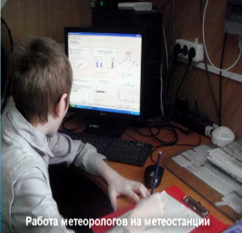
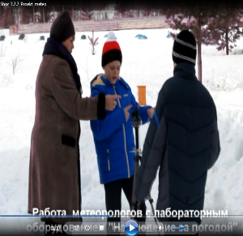
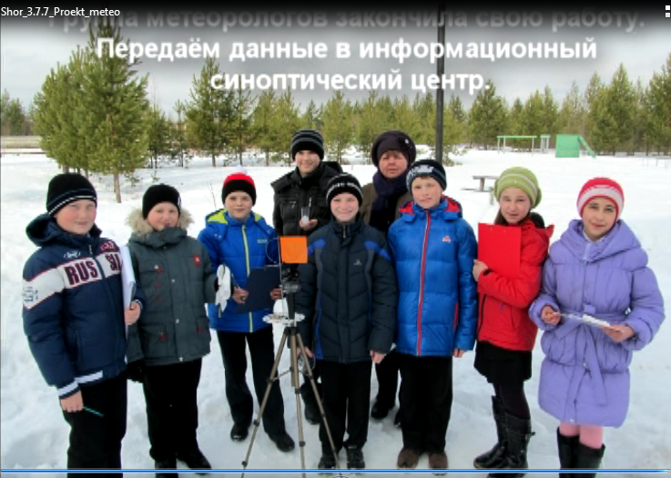
Метеорологические наблюдения

Slide 7
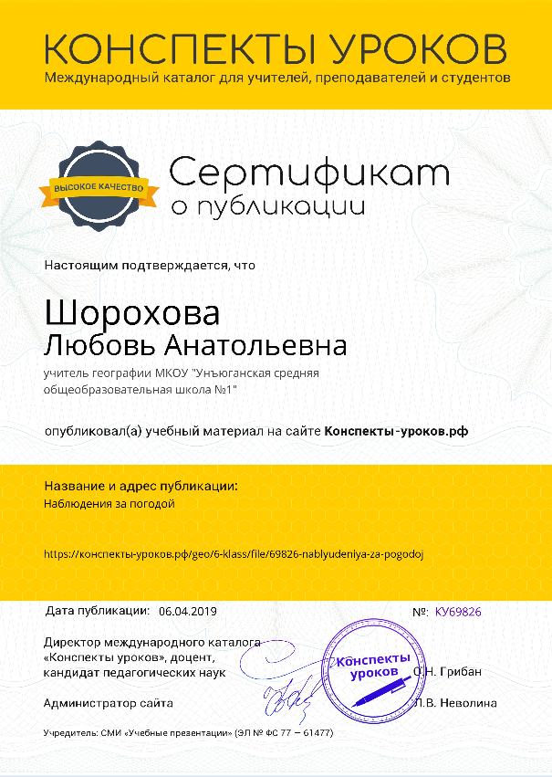
Программа внеурочной деятельности Край, в котором я живу»

Slide 9
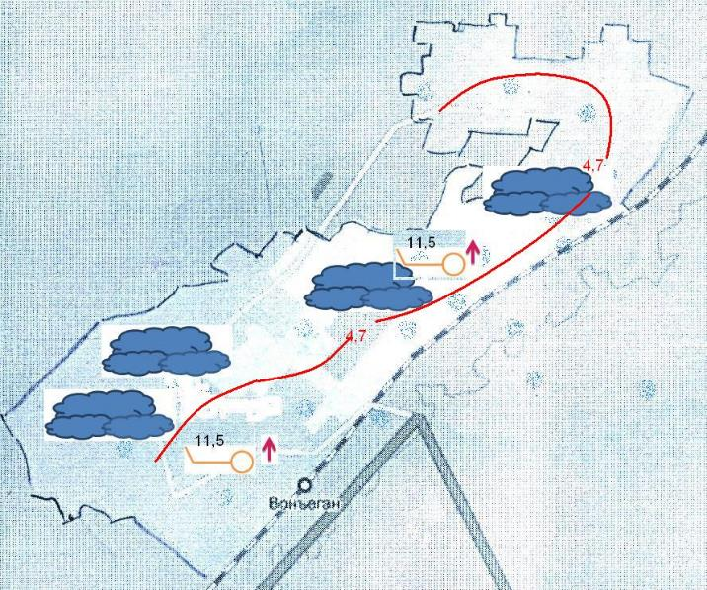
Карта погоды
по фактическим данным за 17.03.2023 - ПОНЕДЕЛЬНИК в п.Унъюган

Slide 10
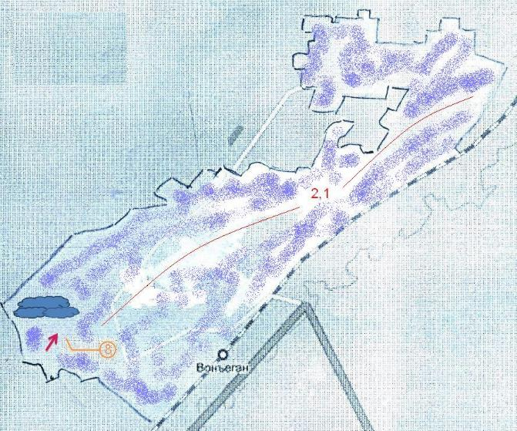
Карта погоды
по фактическим данным за 18.03.2023 - ВТОРНИК в п.Унъюган

Slide 11
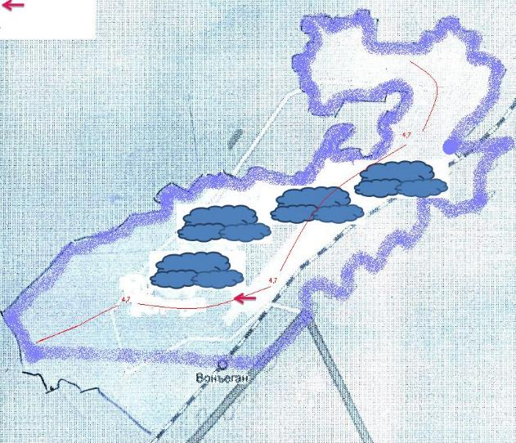
Карта погоды
по фактическим данным за 19.03.2023 - СРЕДА в п.Унъюган

Slide 12
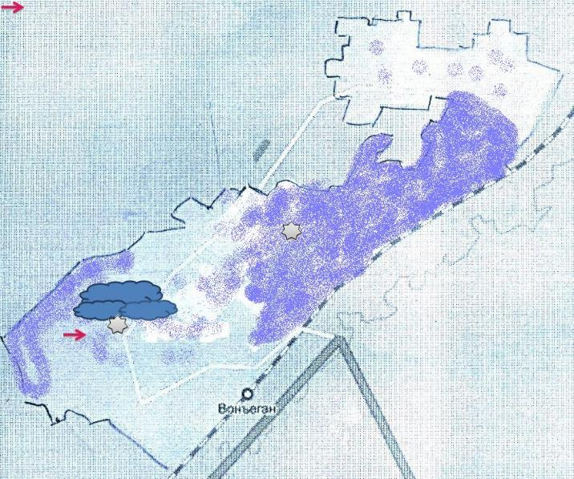
Карта погоды
по фактическим данным за 20.03.2023 - ЧЕТВЕРГ в п.Унъюган

Slide 13
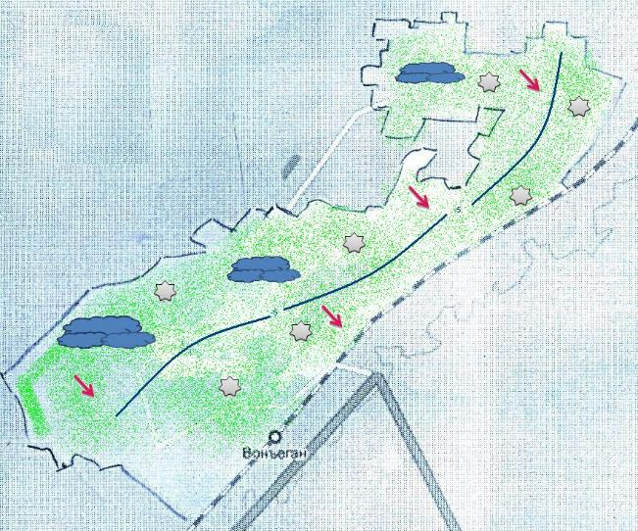
Карта погоды
по фактическим данным за 21.03.2023 - ПЯТНИЦА в п.Унъюган
Условные обозначения
t = -5
снег
изотерма
направление
ветра
облачность
(пасмурно)

Slide 14
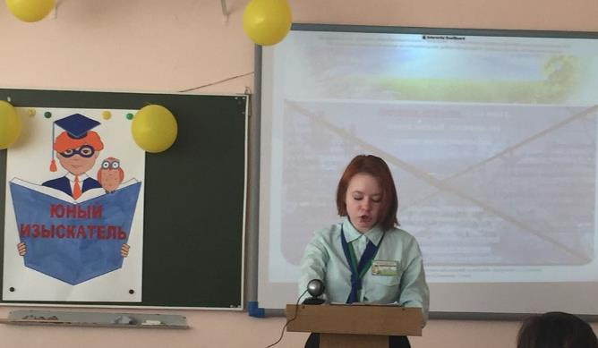
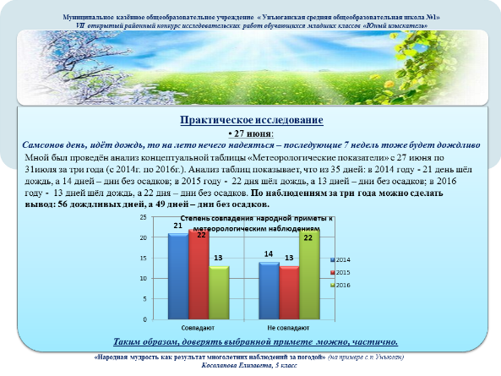
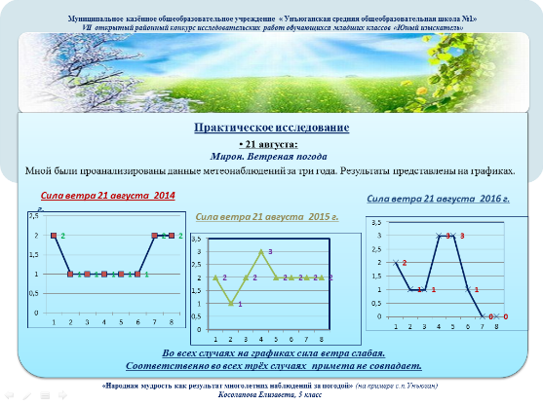
«Народная мудрость как результат многолетних наблюдений за погодой»

Slide 15
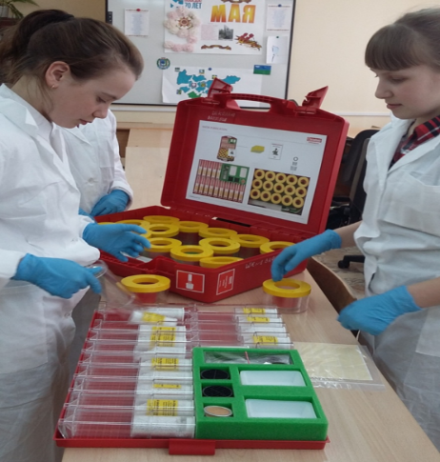
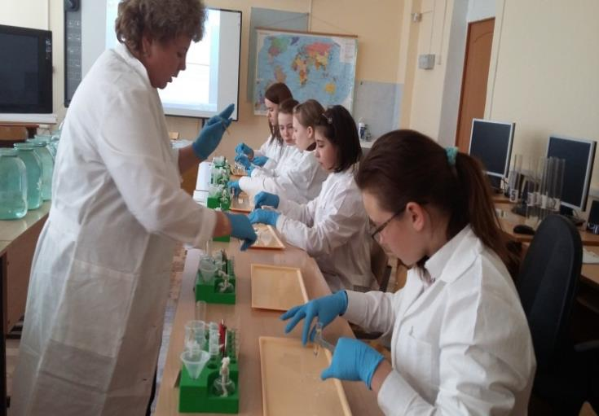
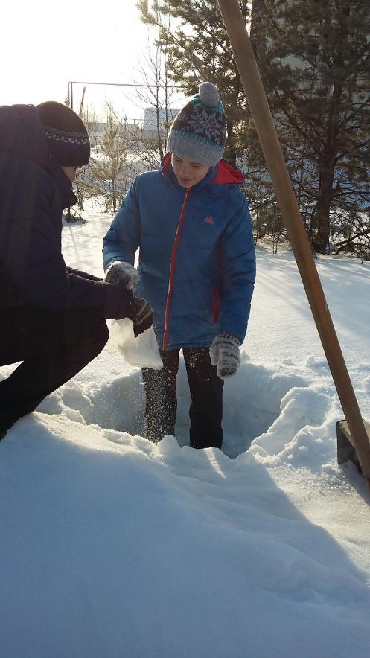
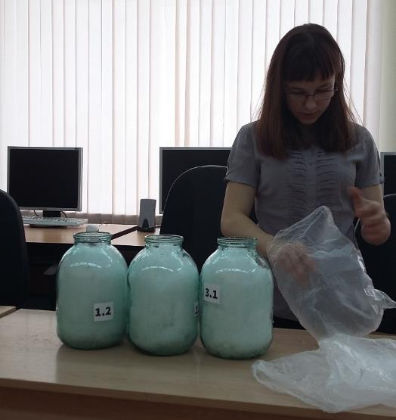
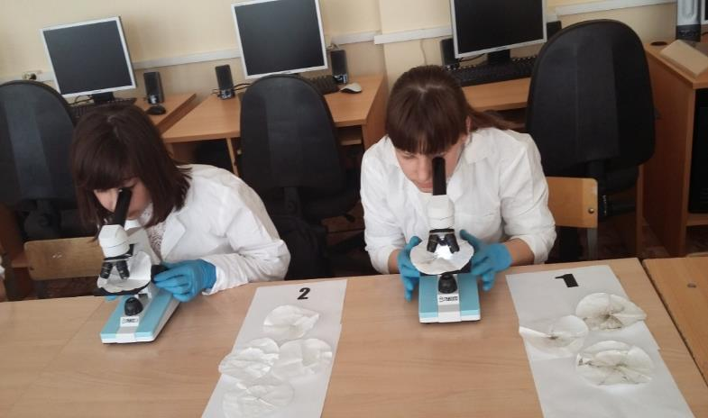
«Талая вода как индикатор загрязнения территории п.Унъюган»

Slide 16
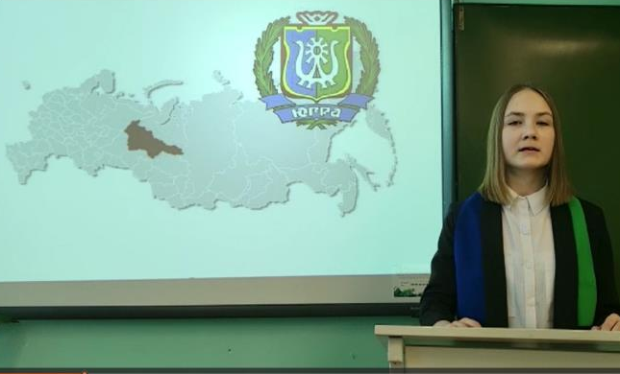
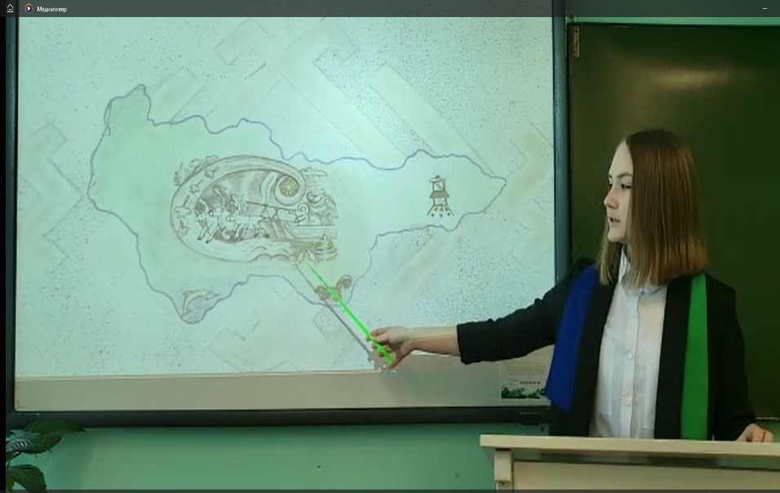
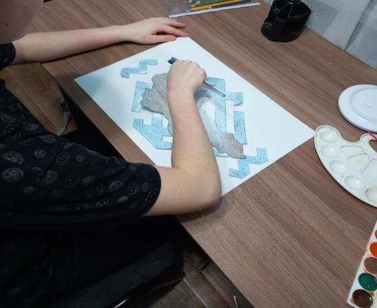
«Югорская земля, таёжный край родимый»

Slide 17
«Листая Красную книгу Югры»

Slide 18
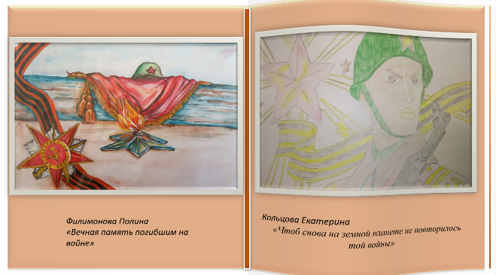
«Дорогами войны»: «Слава городам – героям»

Slide 19
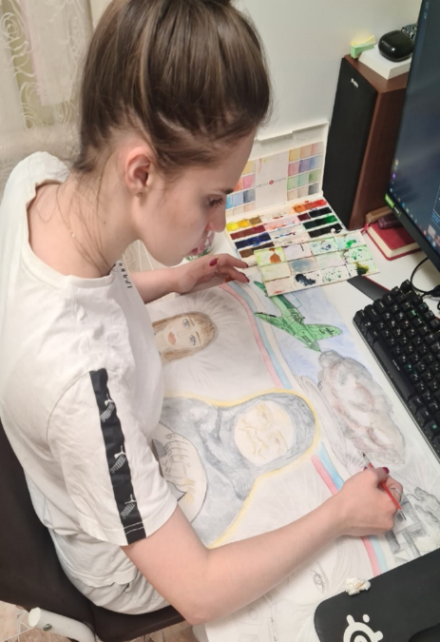
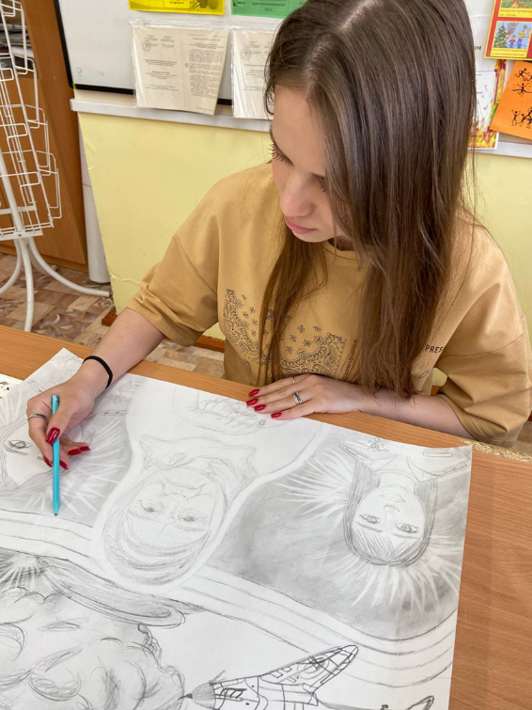
«Женщины, прошедшие войну. Единение»

Slide 20
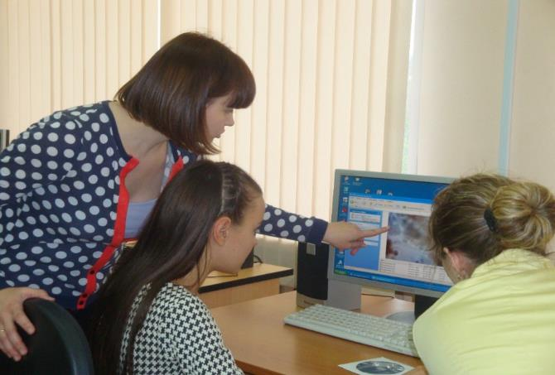
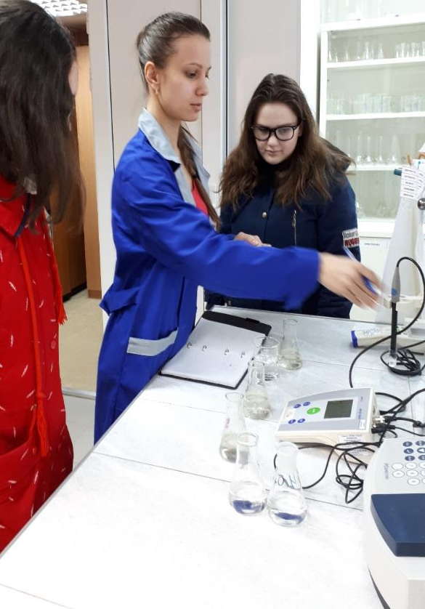
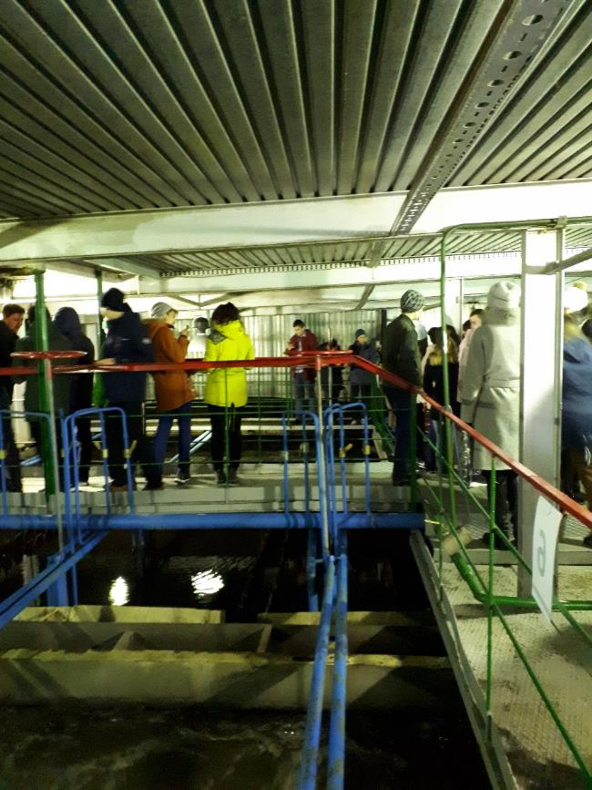
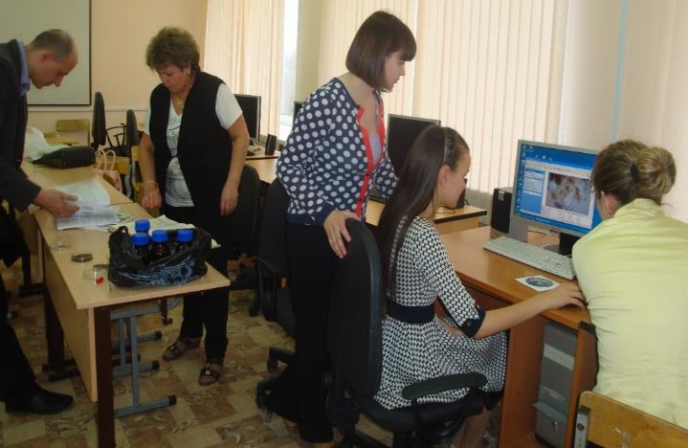
«Роль аэротенков (аэротенки сооружения биологической очистки сточных вод)
в очистке воды в п.Унъюган - «Таёжное» ЛПУ МГ»

Slide 21
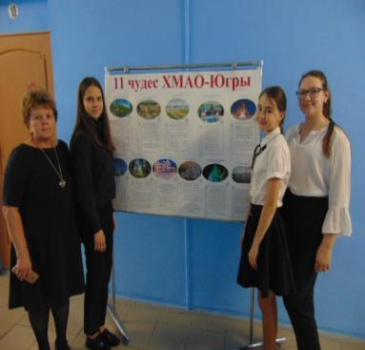
«РЕАЛИЗАЦИЯ ФГОС ТРЕТЬЕГО ПОКОЛЕНИЯ
ЧЕРЕЗ ПРОЕКТНУЮ И ИССЛЕДОВАТЕЛЬСКУЮ ДЕЯТЕЛЬНОСТЬ»
(на примере предмета «География»)
Таланты создавать нельзя,
но создавать культуру, то есть почву, на которой растут
и процветают таланты - можно.
Иногда наш труд оправдан. Генрих Нейгауз

